Slide 1
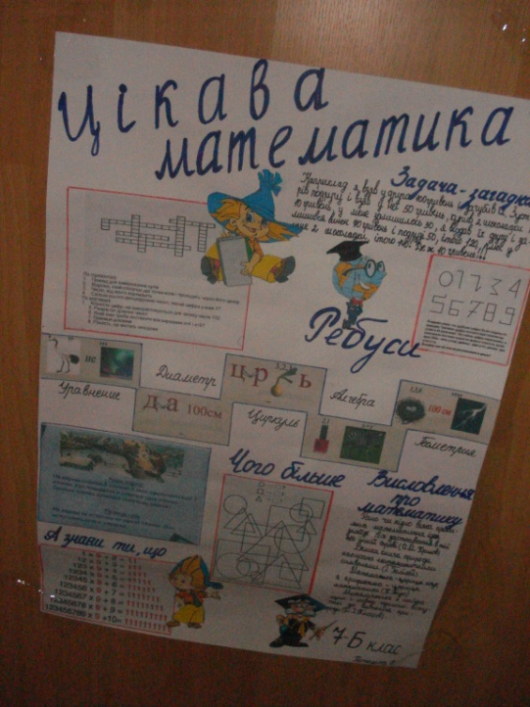
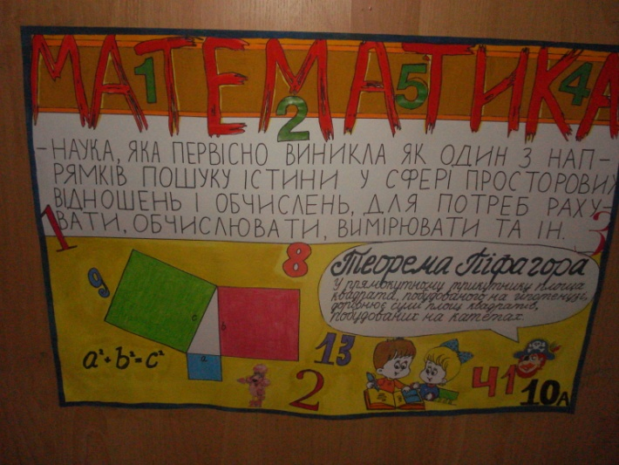
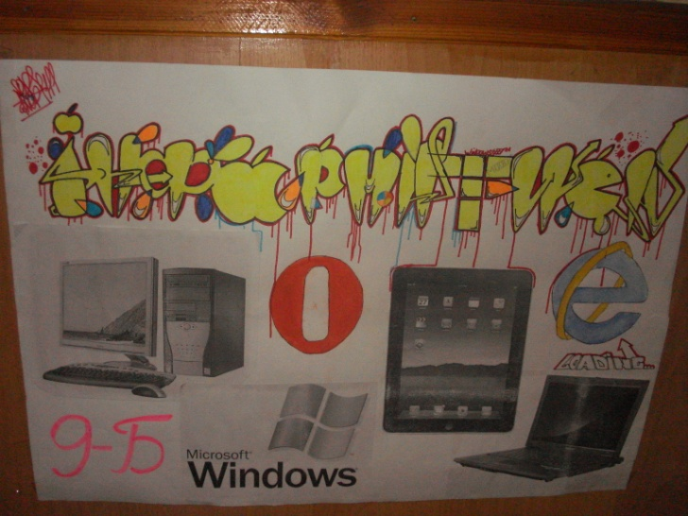
Тиждень математики, фізики, інформатики в КЗО ССЗШ № 142
Цікаво і змістовно пройшов тиждень математики, фізики, інформатики з 19.11.–29.11. 2013 р.
В конкурсі газет:
I місце – 7- б клас (вч. Ляш С. І.); II місце –10-а клас (вч. Довгай А. А.); III місце –9-б клас (вч. Ротань І. Ф.)
Активну участь прийняли учні 7-в класу:
Леонова В., Орлова К., Ольшевська А.
.

Slide 2
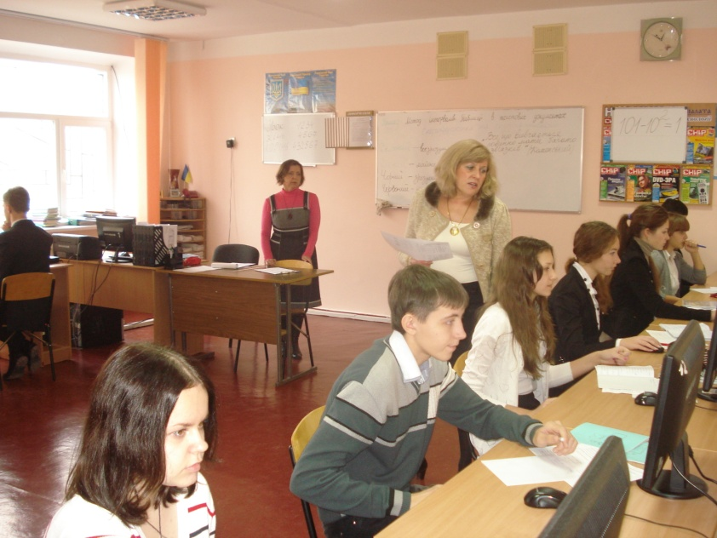
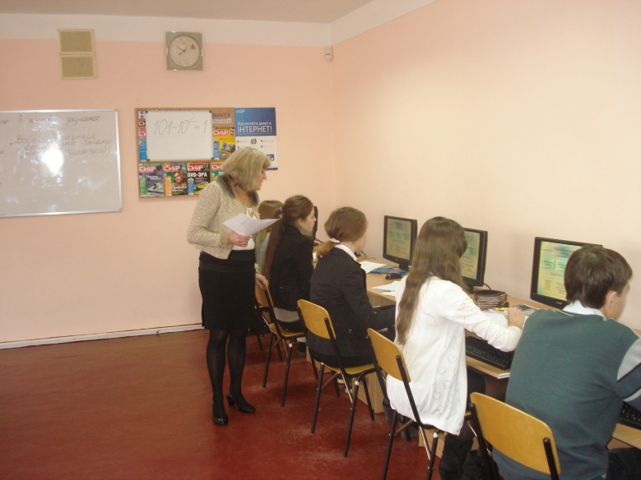
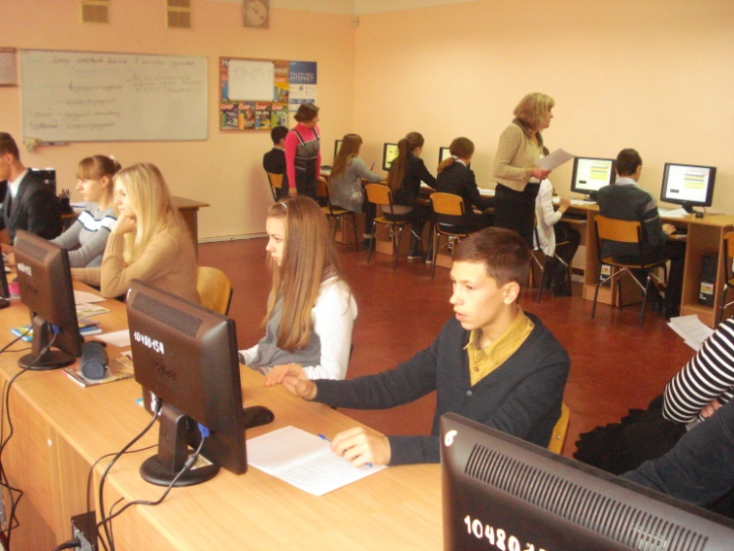
.
Відкритий урок:
Інтегрований урок з алгебри, інформатики, фізики,
«Рішення нерівностей. Побудова таблиць в табличному редакторі.
Енергозбереження і енергоефективність» , вчителі Данюшина Л. М., Довгай А. А., Ротань І. Ф.,21.11.2013 р., 10-а клас 2-га група.

Slide 3
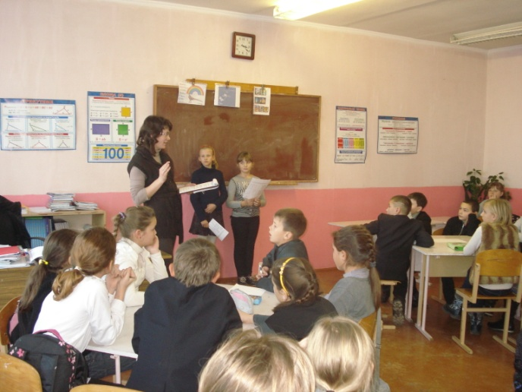
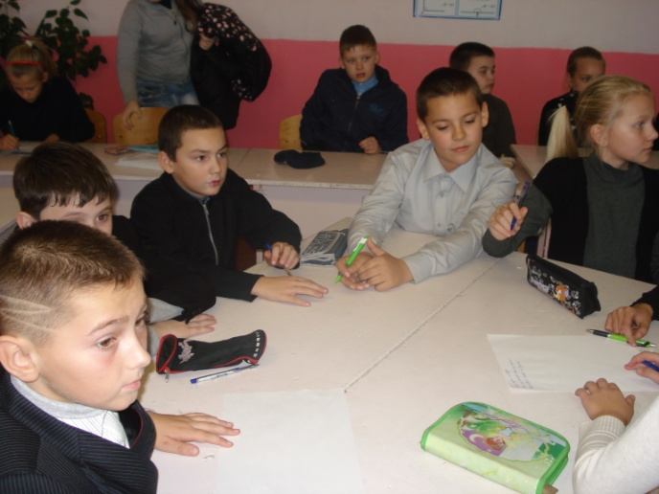
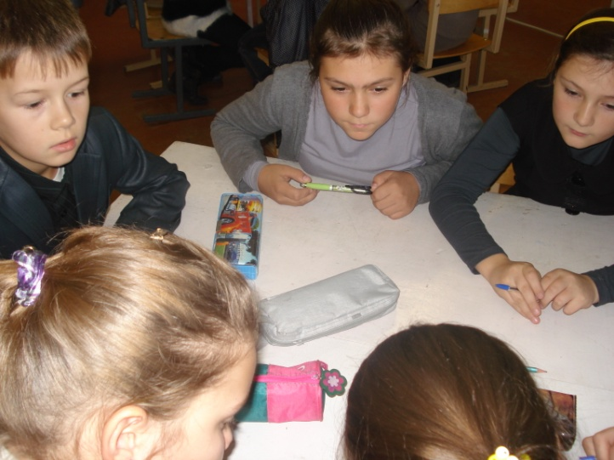
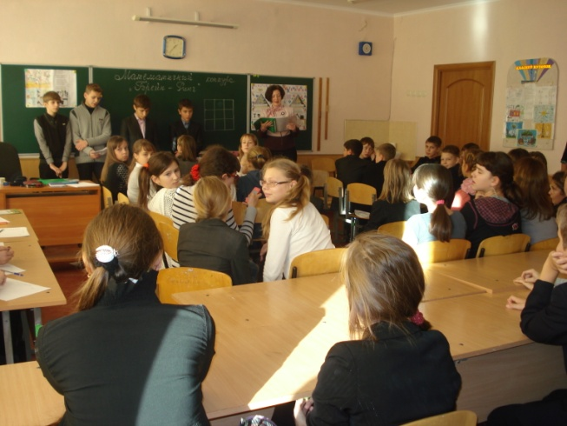
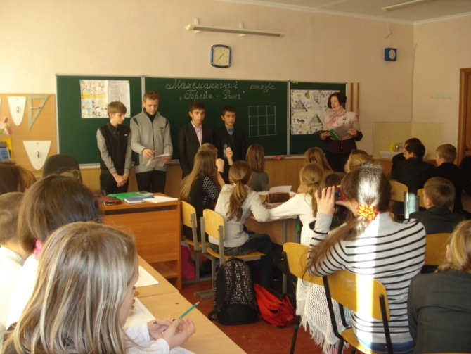
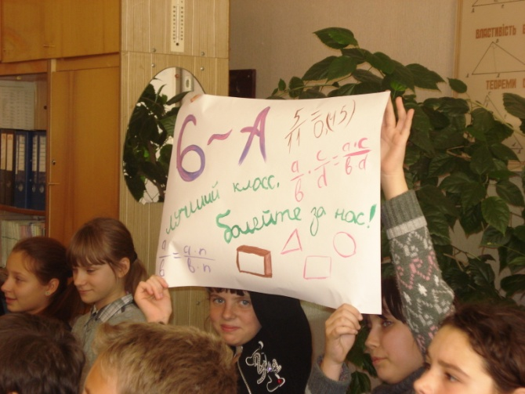
Позакласні заходи:
Математична вікторина "Весела семірка",
вчитель Крайняк О. С., 19.11.2013 р., 5-ті класи
.
Математичний Брейн-Ринг «Цікава математика»,
вчитель Ляш С. І., 19.11.2013 р., 6-ті класи

Slide 4
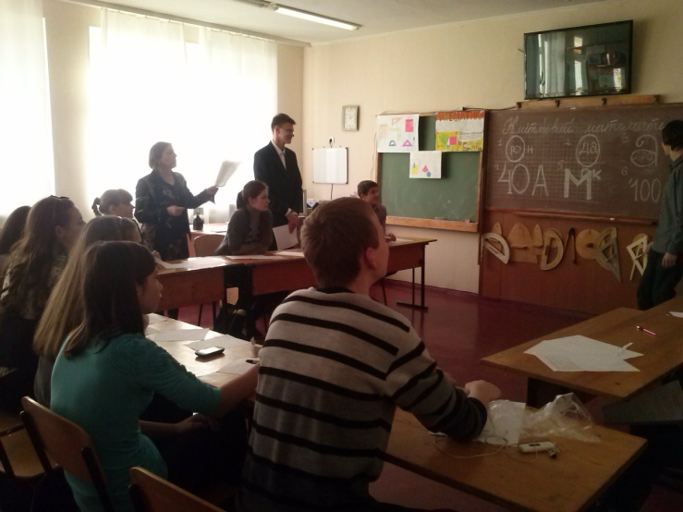
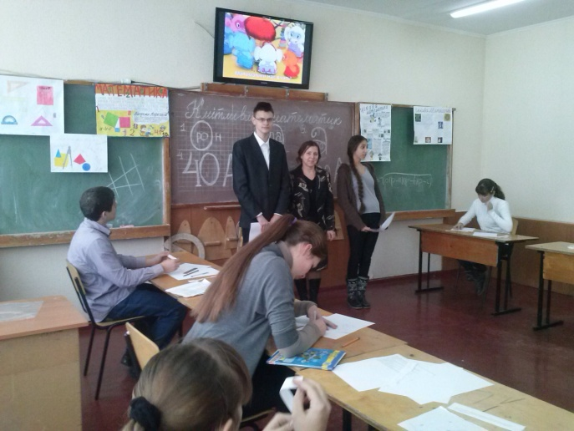
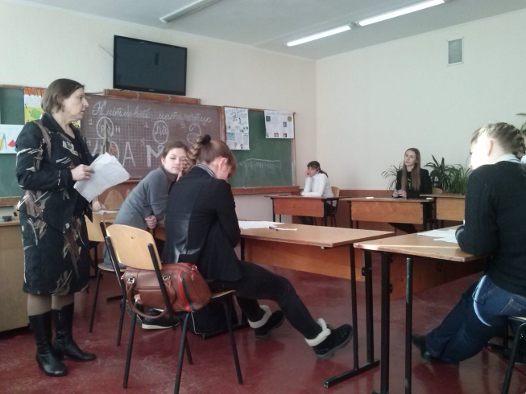
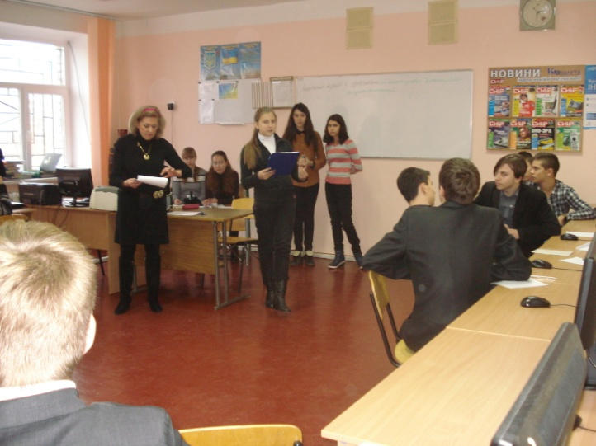
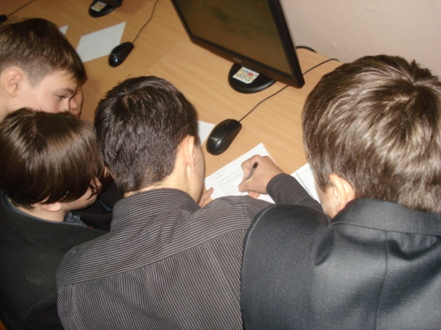
.
Математичний конкурс «Кмітливий математик»,
вчитель Довгай А. А., 28.11.2013 р., 9-11 класи
Лицарський турнір-змагання на кращого знавця інформаційно-комунікаційних технологій,
вчитель Ротань І. Ф., 20.11.2013 р.,9-ті класи

